Slide 1
Лекция 11
ЭДС. Правила Кирхгофа.
Магнитное поле

Slide 2
12.2. Закон Ома для однородного (нет источников тока)
участка цепи (в интегральной форме)
♣ Сила тока прямо пропорциональна разности потенциалов
между концами однородного участка цепи:
ϕ₁
R
ϕ₂
I ∼ ϕ₁ – ϕ₂
или
I = Λ⋅(ϕ₁ –ϕ₂)
•
•
“Потенциал падает”
(ϕ₁ –ϕ₂) ≡ u
(Опр.) Электрическое сопротивление :
Закон Ома :
l
ρ
S
[ρ] = Ом⋅м
Зависит от температуры
для металлов

Slide 3
12.3. Закон Ома
в дифференциальной (локальной) форме

Slide 4
12.4. Работа и мощность тока
a) Закон Джоуля – Ленца в интегральной форме (1842)
ϕ₁
R
ϕ₂
??
– откуда эта энергия?
Q = I²RΔt
•
•
I
“Работа тока”:
A₁₂ = q⋅(ϕ₁–ϕ₂) = u⋅q = u ⋅(I⋅Δt)
Мощность:
P = I²R
б) Закон Джоуля – Ленца в дифференциальной (локальной) форме
или

Slide 5
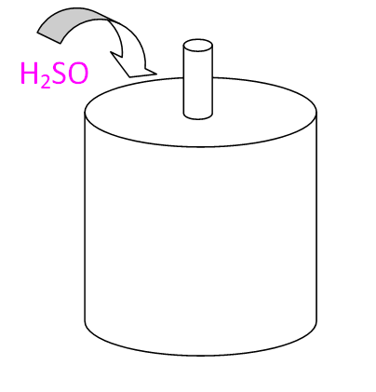
§ 13. Электродвижущая сила
??
13.1. Источники тока. ЭДС
Вольты
(Опр.) ЭДС равна отношению работы сторонних сил по перемещению заряда в источнике тока к величине этого заряда
( NH₄Cl₄)
+
Cu / C
- +
“Химический” источник тока – “элемент Вольта”:
H₂SO₄
ε, r
-
(MnO₂)
R
Zn
ϕ_{Cu}
Zn + H₂SO₄ → ZnSO₄ + H₂↑
0,6 В
ε
!!
А^{ст.} :
7⋅10⁶ Дж/кг
ϕ_{Zn}
0,5 В

Slide 6
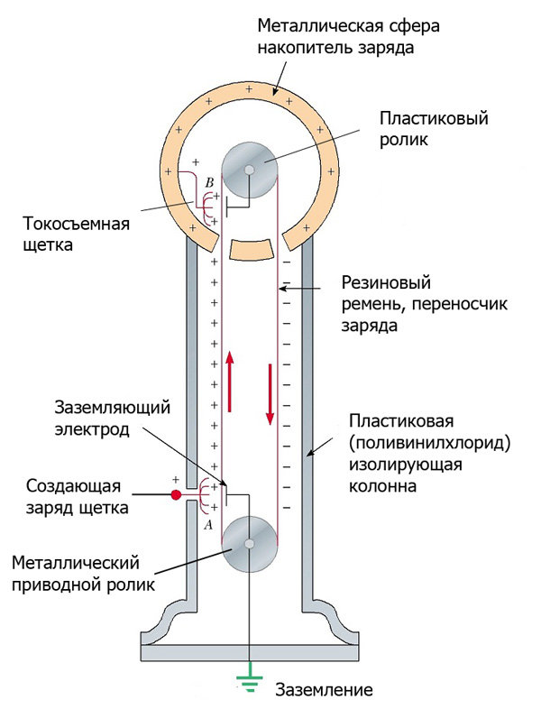
Генератор Ван-де-Граафа

Slide 7
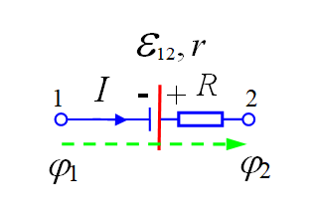
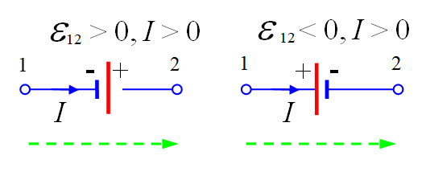
13.1. Закон Ома для неоднородного участка цепи
(на котором действует ЭДС)
I и R₁₂ – величины «алгебраические»!
Важные замечания:
?!
1. Знаки:
2. ε = 0
(“однородный”)

Slide 8
3. “Внутреннее сопротивление источника”: R₁₂ – R = r
R = 0, ϕ₁ = ϕ₂
“Короткое замыкание”:
ε, r
А
“Замкнутая
цепь”:
4. ϕ₁ – ϕ₂ = 0:
5. u₁₂ – “напряжение”:
!!
Удельная работа электростатических И сторонних сил на участке цепи
Полезное дополнение :

Slide 9
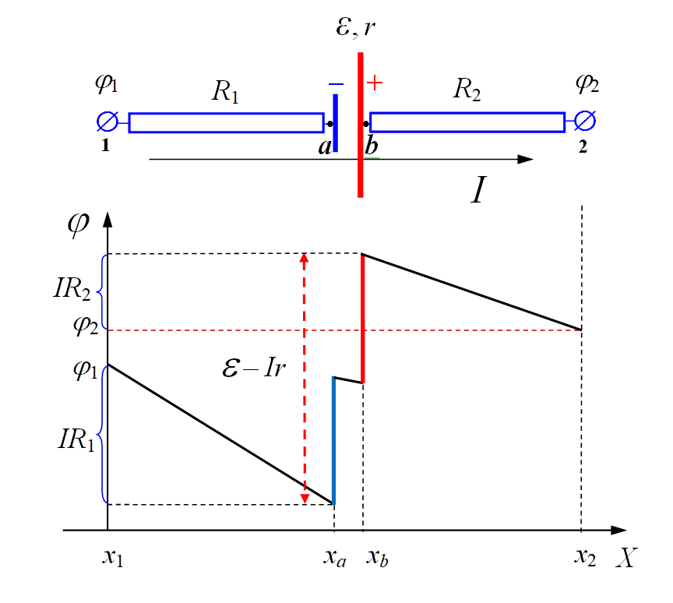
“Эволюция” потенциала:
1) Может ли ϕ₂ быть больше ϕ₁
??
2) Что покажет вольтметр
V
u_{V}
??
3) А если поменять полярность
??
4) Как измерить ε
??

Slide 10
13.3. Разветвлённые цепи. Правила Кирхгофа
Правила Кирхгофа
1. Алгебраическая сумма сил токов, сходящихся в узле, равна нулю:
2. Алгебраическая сумма произведений сил токов на полные сопротивления в неразветвлённых участках контура равна алгебраической сумме ЭДС, действующих в контуре:
Пример
I₁
R₁
ε_{1,} r₁
а
b
!!?
I₄
I₂
Знаки
I₅
R₅
ε_{2,} r₂
R₄
R₂
d
I₃
R₃
ε_{3,} r₃
c

